Slide 1
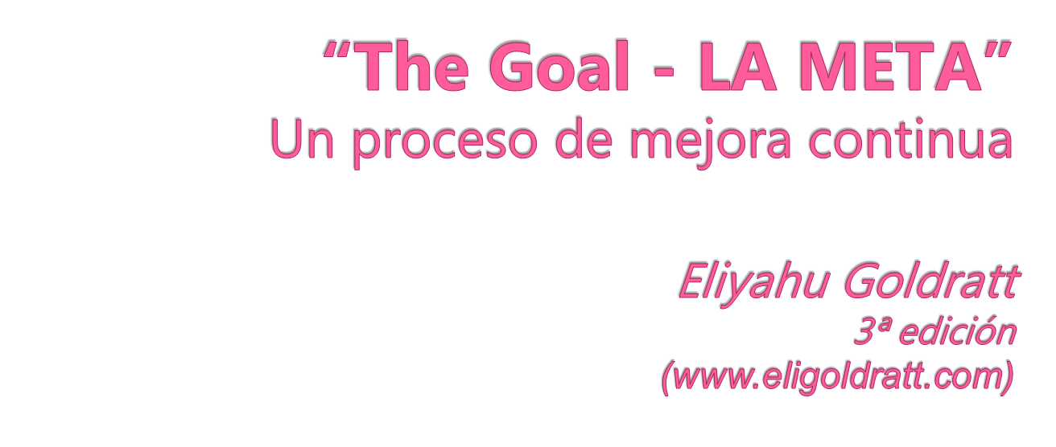


Slide 2
Best Seller de ingeniería industrial (1984)
Contexto:
Planta industrial de importante porte y tecnología de punta
Perteneciente a una gran corporación
Ubicada en una ciudad (Bearington) no tan importante de EEUU
Los “actores” protagónicos: Alex Rogo (director de la planta) y Jonah (físico universitario y “trotamundo” asesor de empresas israelí)
Situaciones familiares condicionantes (esposa e hijo)

Slide 3
Best Seller de ingeniería industrial (1984)
Contexto:
La novela está enmarcada en la TOC: Theory of Constraints, Teoría de las Restricciones o limitaciones
También en la derivación de la misma TOC for education fundada por el propio Goldratt (www.tocforeducation.com)
En plena crisis de competitividad de las empresas norteamericanas fundamentalmente frente a las japonesas, especialmente del rubro automotriz

Slide 4


Slide 5
La Meta trata de ciencia y educación Goldratt
(de allí la presencia del profesor universitario Jonah)
Ciencia: ni secretos naturales ni verdades.
Es un método para intentar encontrar y defender un conjunto mínimo de hipótesis que pueden explicar por derivación lógica directa fenómenos de la naturaleza

Slide 6
La Meta trata de ciencia y educación
Goldratt
Leyes: no son verdades, sino hipótesis para explicar fenómenos naturales, que aunque probada por infinitos casos puede ser desaprobada por un simple fenómeno que no pueda explicar dicha hipótesis, apareciendo entonces otra hipótesis más válida
Ej: hipótesis de “conservación de la energía” reemplazada por Einstein por el postulado de “conservación de la energía y de la masa”

Slide 7
La Meta trata de ciencia y educación
Goldratt
“….no creo en verdades absolutas, temo que tales creencias bloquean la búsqueda de una mejor comprensión del mundo…”
“….la comprensión de nuestro mundo no es un fin en sí mismo, creo que es para hacer nuestro mundo mejor, para dar contenido a la vida…”

Slide 8
La Meta trata de ciencia y educación
Goldratt
“…no se necesita gran poder cerebral para hacer ciencia, lo que se necesita es el valor para hacer frente a las incoherencias…entre lo que vemos y deducimos y la forma en que se hacen las cosas, simplemente porque siempre se han hecho así…”
“…Este desafío a las hipótesis y supuestos básicos es esencial para el progreso…”

Slide 9
La Meta trata de ciencia y educación
Goldratt
“…todos podemos ser científicos destacados…”
…Necesitamos mirar a la realidad y pensar, con lógica y precisión sobre lo que vemos…”

Slide 10
La Meta trata de ciencia y educación
Goldratt
“…he introducido la vida fliar de un directivo obsesionado en su trabajo para destacar como se descalifican muchos fenómenos de la naturaleza como irrelevantes científicamente…”

Slide 11
La Meta trata de ciencia y educación
Goldratt
“…hemos restringido la ciencia a fenómenos naturales…hay más fenómenos de la naturaleza en otras categorías, por ejemplo aquellos de las organizaciones…”

Slide 12
La Meta trata de ciencia y educación
Goldratt
“…este libro pretende mostrar un número pequeño de hipótesis que explican un amplio espectro de fenómenos industriales…”
“…he querido con una novela hacer más comprensibles principios que pueden poner en orden el caos…”

Slide 13
La Meta trata de ciencia y educación
Goldratt
“…El lector podrá juzgar si la lógica del libro, derivada de sus hipótesis sobre fenómenos diarios de nuestras fábricas carece de fallos como para llamarla SENTIDO COMÚN…”

Slide 14
La Meta trata de ciencia y educación
Goldratt
“…el sentido común no es tan común…..y es el mejor elogio que podemos hacer de una cadena de conclusiones lógicas…,sacando a la ciencia de la torre de marfil académica y colocándola así al alcance de todos y aplicable a lo que vemos en nuestro entorno…”

Slide 15
La Meta trata de ciencia y educación
Goldratt
“…creo que se aprende mediante el proceso deductivo. Presentar solo conclusiones finales no es la forma como se aprende, sino como se enseña…”
“…Jonah provoca el aprendizaje de Alex a través de signos de interrogación, no de admiración…”

Slide 16
La Meta trata de ciencia y educación
Goldratt
“…nuestros libros no debieran presentar resultados finales, sino una pista que facilite el proceso deductivo del lector…”

Slide 17


Slide 18
Introducción a la 1º edición
“…es un libro sobre nuevos principios generales para la producción…”
“…con personajes capaces de descubrir con lógica y coherencia relaciones causa-efecto…entre sus acciones desarrolladas y los resultados conseguidos…”

Slide 19
La Meta trata de ciencia y educación
Goldratt
“…si tengo éxito cambiando la percepción del lector de la ciencia y la educación con este libro, esta es mi verdadera recompensa…”

